Slide 1
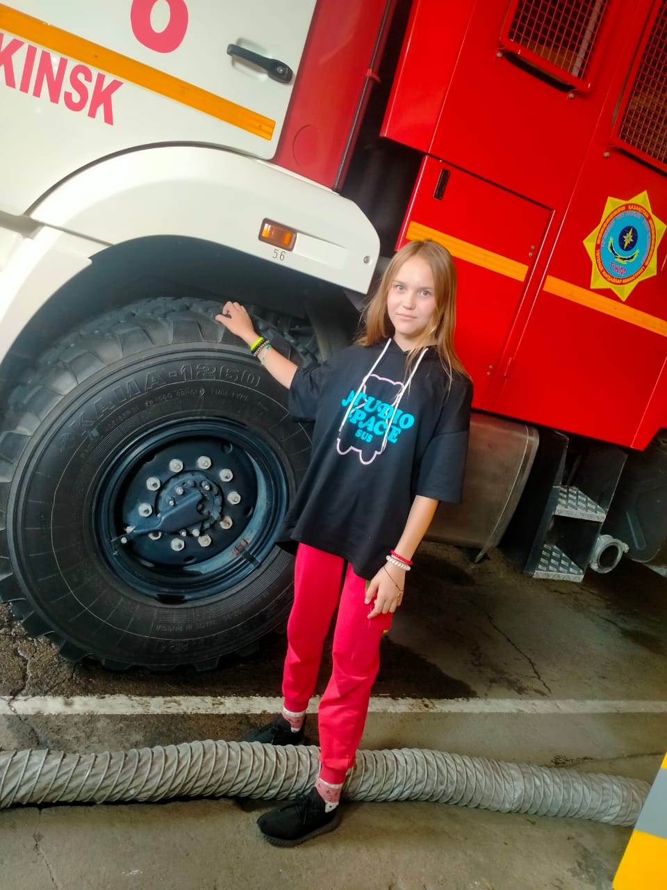
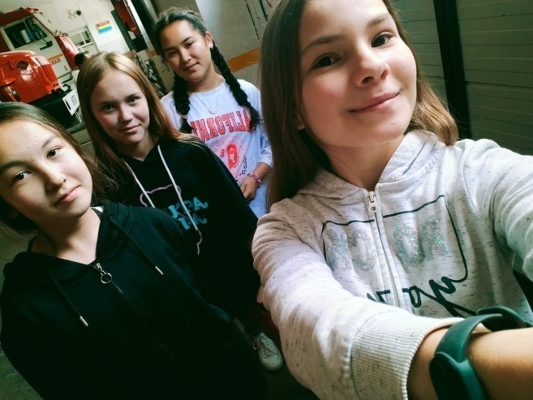
22.08.2022 г учащиеся 8 «Б» класса посетили экскурсию
(по реализации программы «Рухани жаңғыру» проекта «Бір күн ауылда», «Бір күн қалада» )

Slide 2
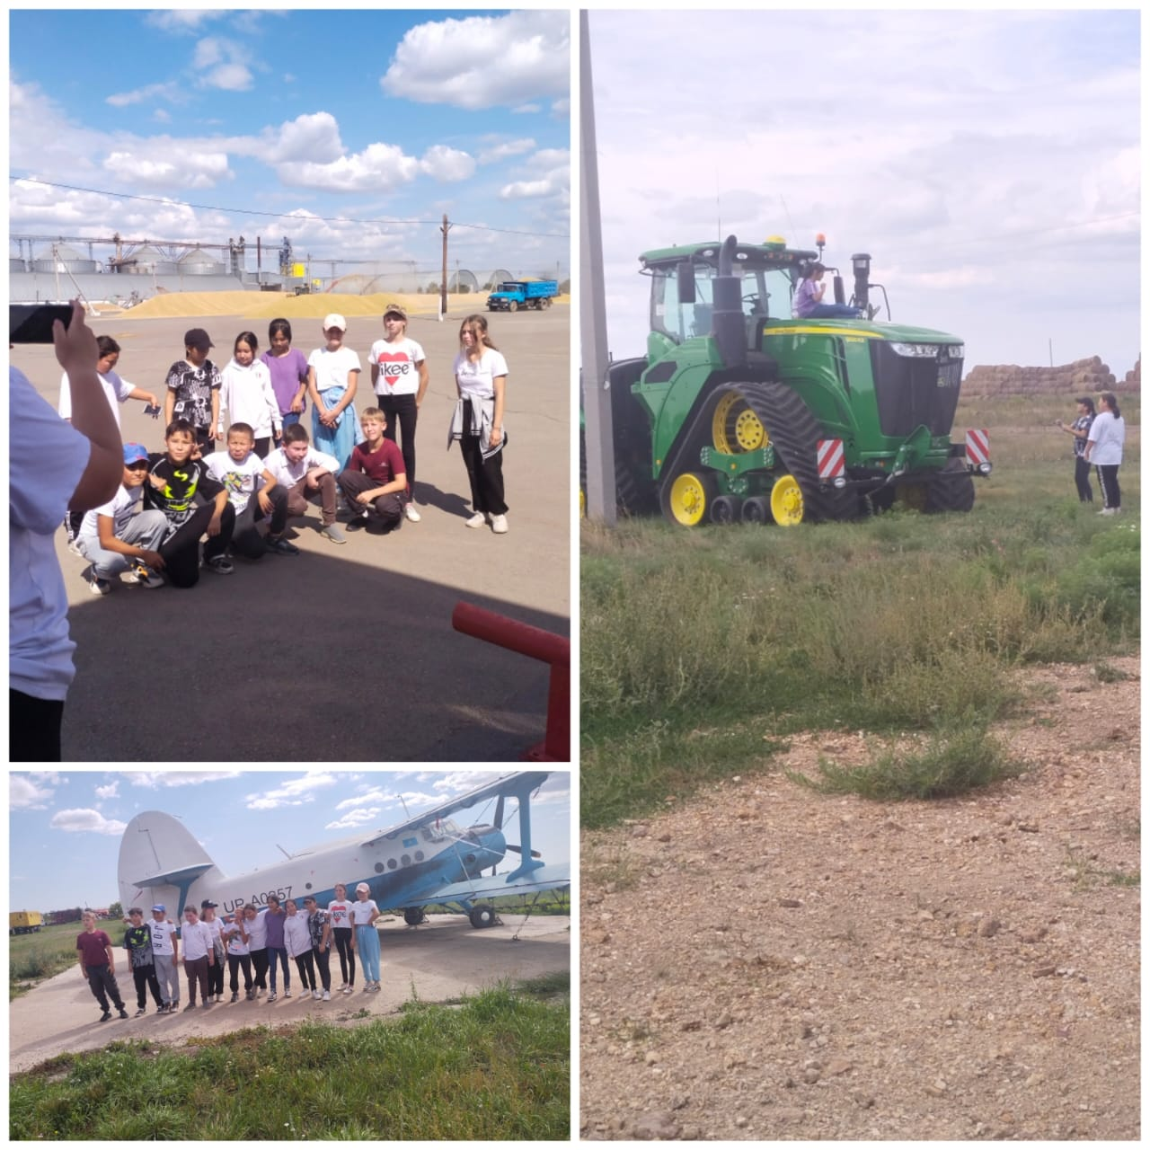
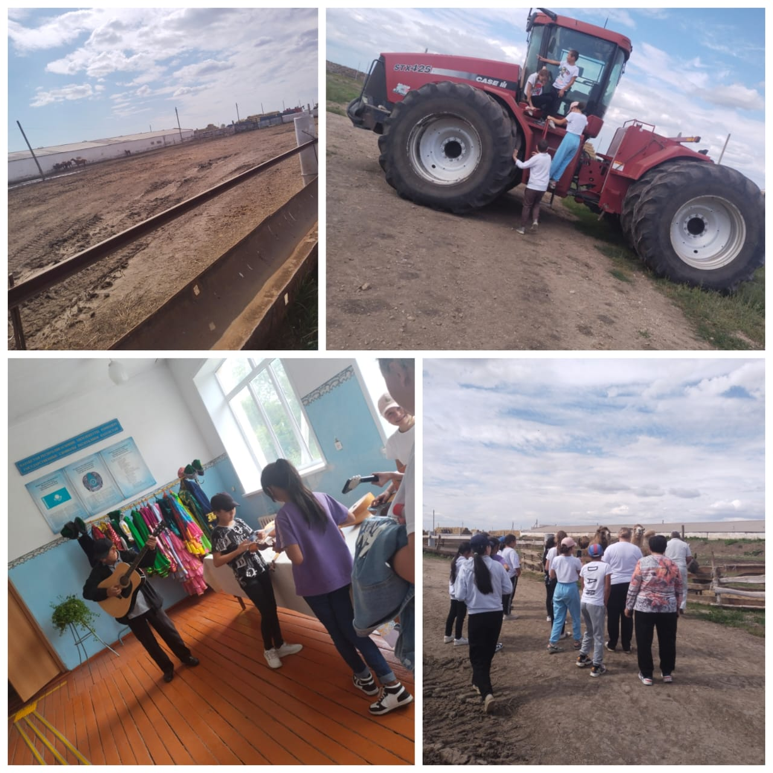
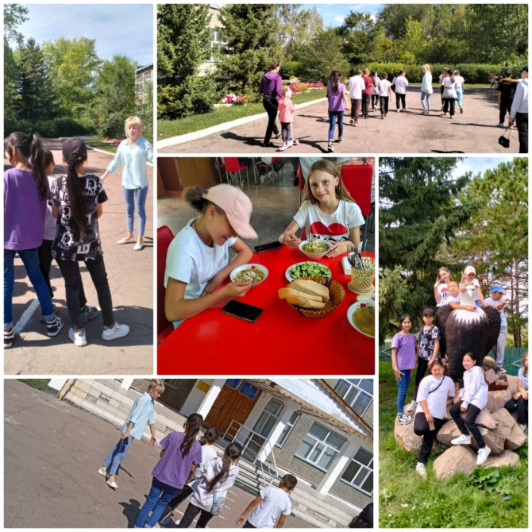
25.08.2022 г.
Проведена экскурсия для учащихся Макинских школ
( экскурсию посетили учащиеся 6 – 8 классов ОШ №2, Лицей, Болун-Шолак)
(по реализации программы «Рухани жаңғыру» проекта «Бір күн ауылда», «Бір күн қалада» )

Slide 3
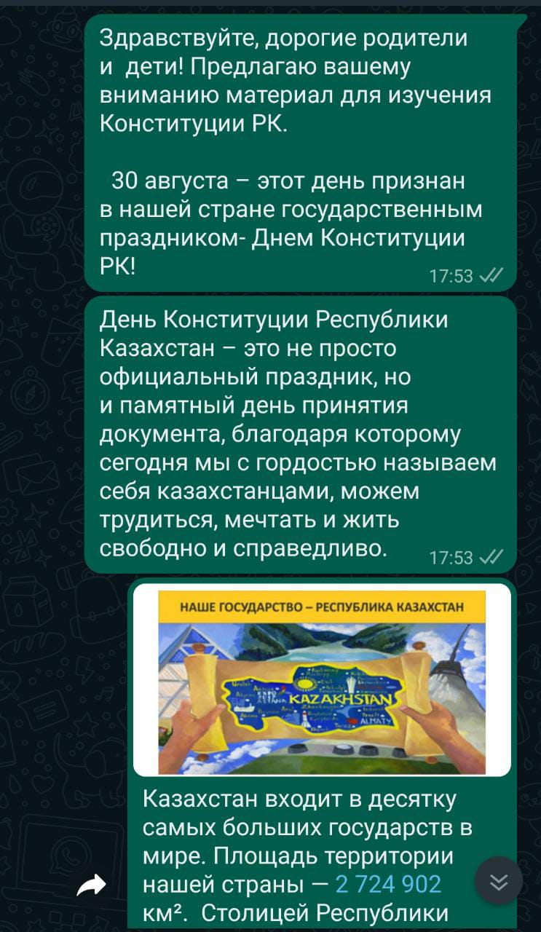
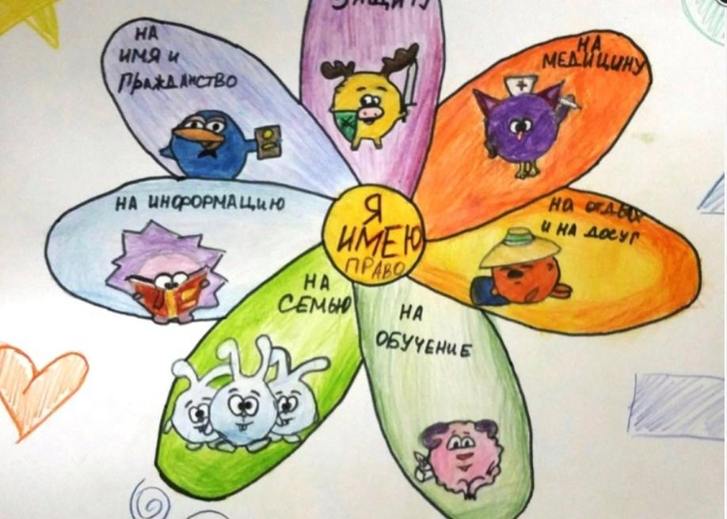

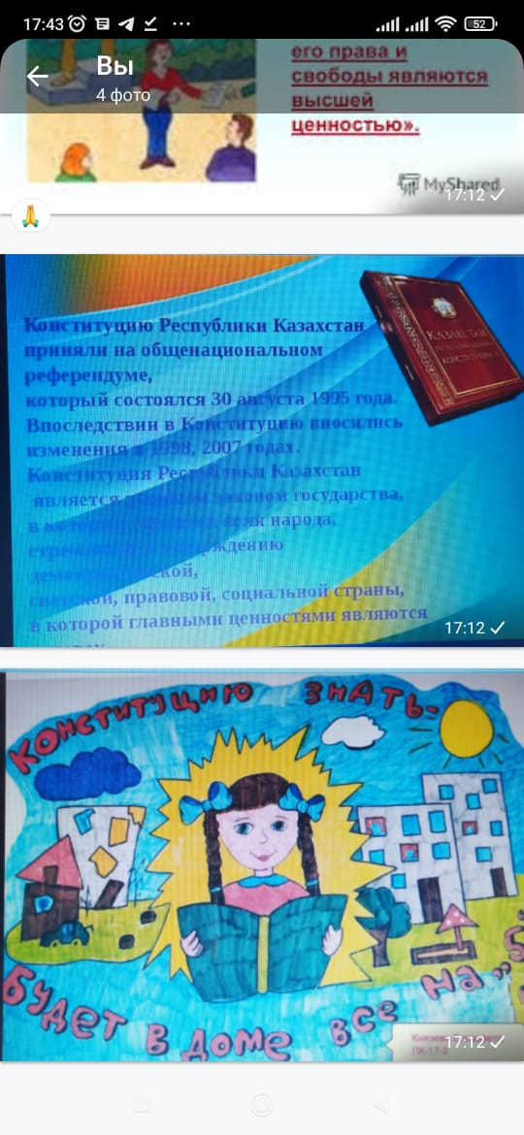
26.08.22 прошла в онлайн формате познавательная игра «Путешествие в царстве Закона»
«Заңпатшалығынасаяхат» аттытанымдылықойын»
Классные руководители 1 – 4 класс (1 “Б”,2”Б”, 3”Б”, 4 “Б”)

Slide 4

27.08.22 принимали участие в заочном конкурсе видеороликов «Моя школьная жизнь»
В конкурсе принимали участие учащаиеся 6 «Б» класса Наумова Илона, Нурканова Аида; учащаяся 7 «Б» класса Жигирова Леора.

Slide 5
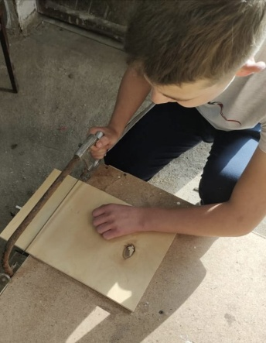
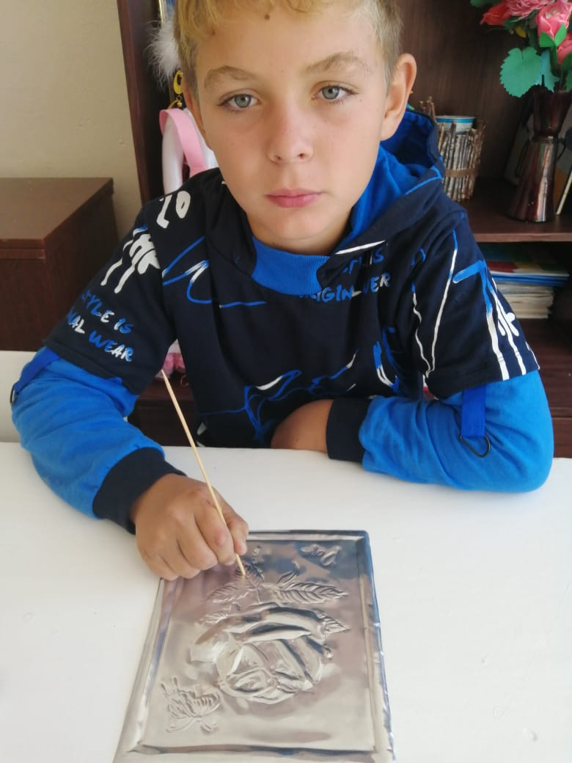
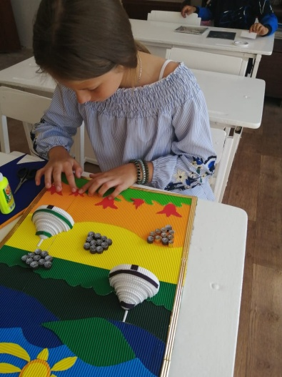
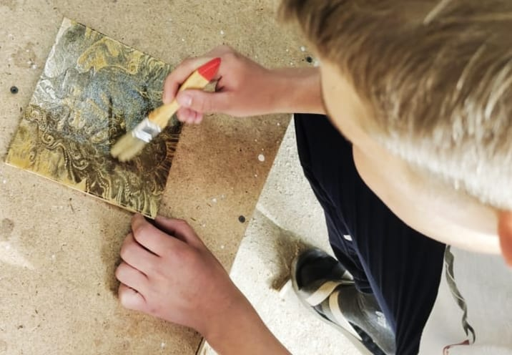
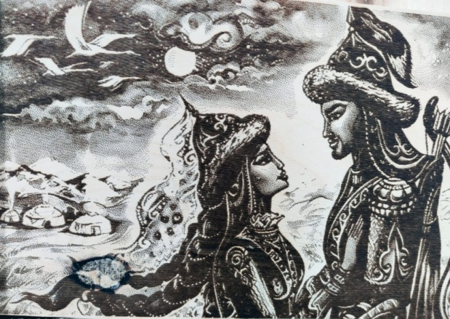
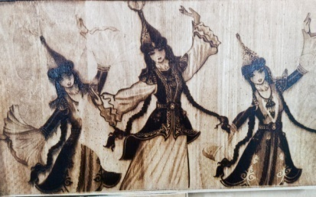
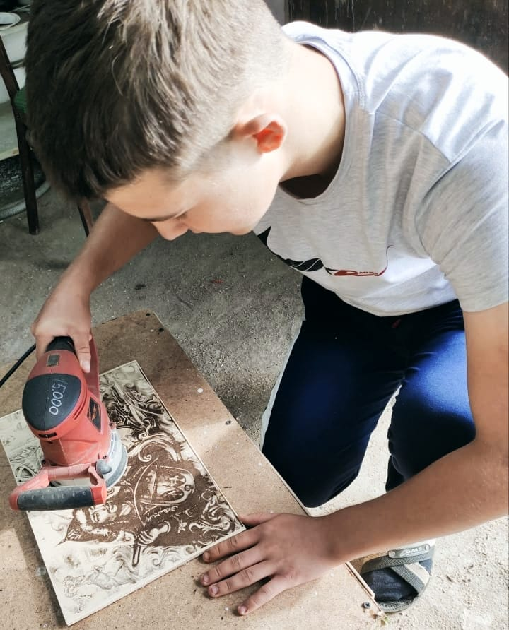
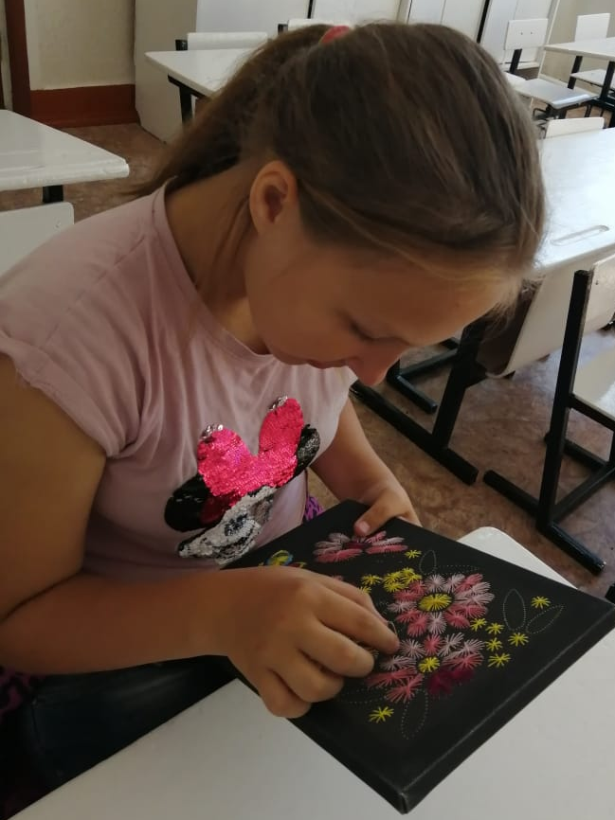
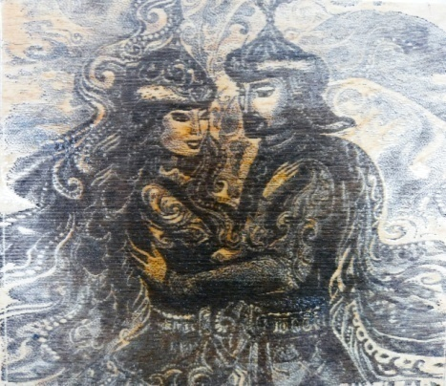
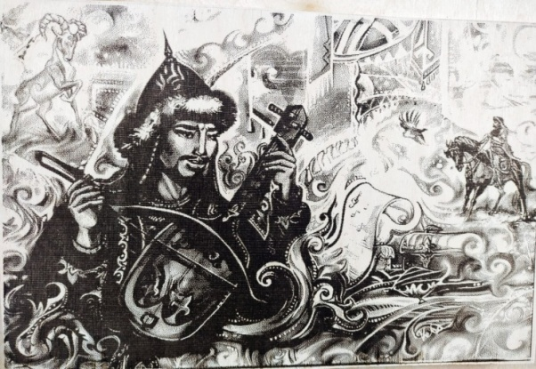
29.08.22 приняли участие в районном конкурсе-выставке «Алтын қазына», ученик 9 «Б» класса Савийкий Роман, учащиеся 6 «Б» класса Эрбес Александ, Наумова Илона, Учащаяся 7 «Б» классаЗемленая Дарья
Руководитель Дунин А.В., Мейтина Н.Н. ( 1 место Савицкий Р., 3 место Эрбес А., Наумова Илона)

Slide 6
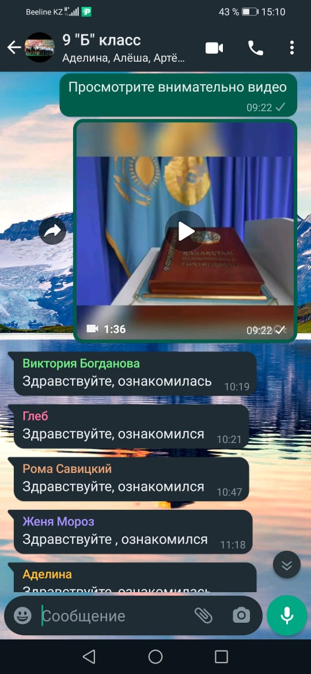
29.08
Видео-час «Гарант законности и суверенности»
«Заңныңтұрақтылығыегемендіккепілі» атты видео-сағат
Классные руководители
5-11 класс ( 5 “Б”6 “Б”, 9 “Б”, 8 “Б”, 7 “Б”)

Slide 7
29.08.2022
Книжная выставка «Конституция Казақстана - сквозь призму времени»
«ҚазақстанКонституциясы - уақытпризмасыарқылы» аттыкітапкөрмесі
Библиотекарь школы
Круповская Е.А.

Slide 8

29.08
Информационная страничка «Конституция-правовой фундамент страны»
«Конституция-еліміздіңқұқықтықіргетасы» аттыақпараттықпарақша
Зам по ВР Дунина Н.В.

Slide 9
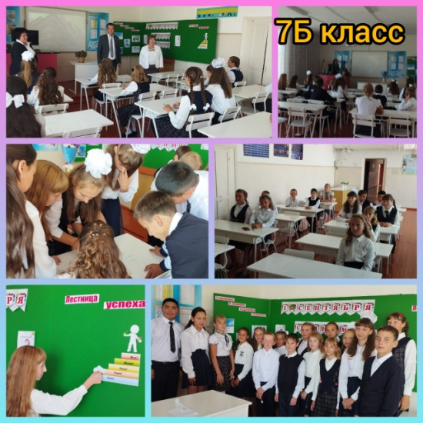
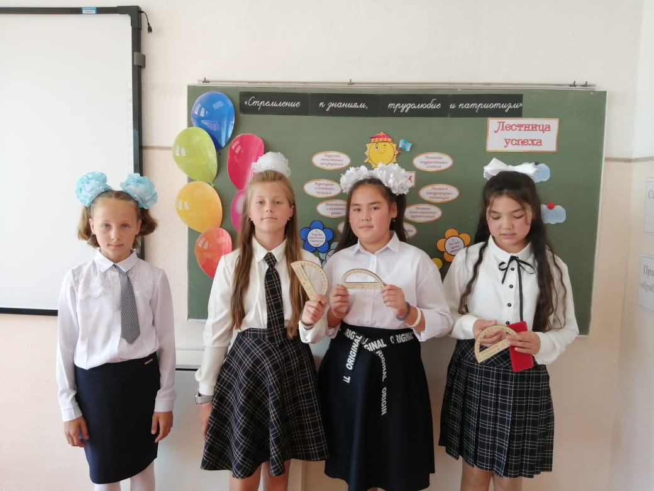
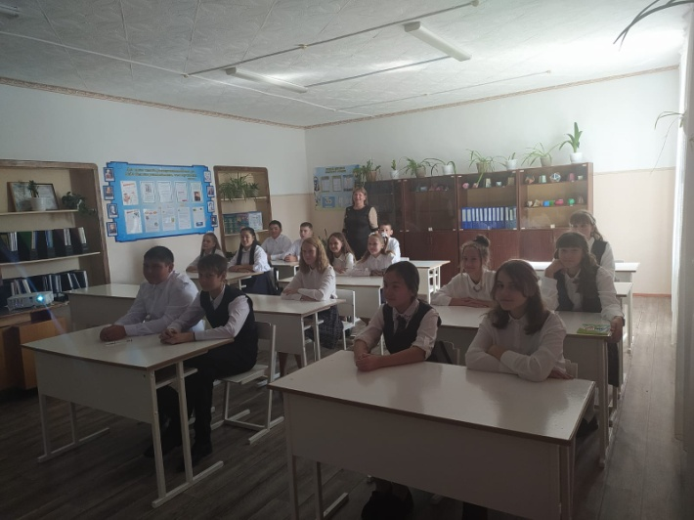
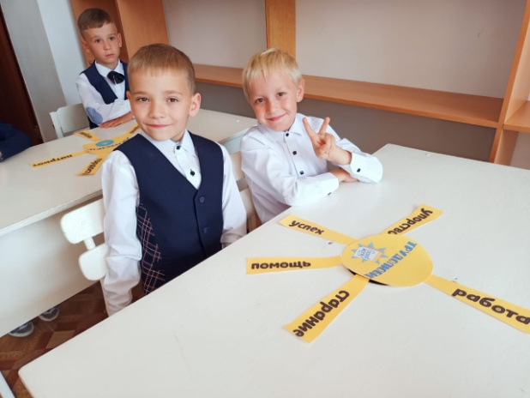
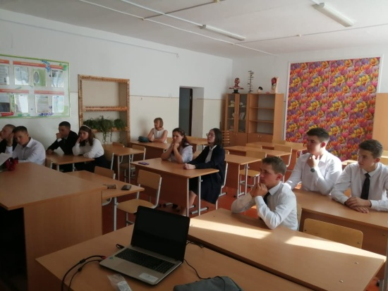
1 сентября прошла общешкольная линейка, классные часы с 1 по 11 классы«Стремление к знаниям, трудолюбие и патриотизм»

Slide 10
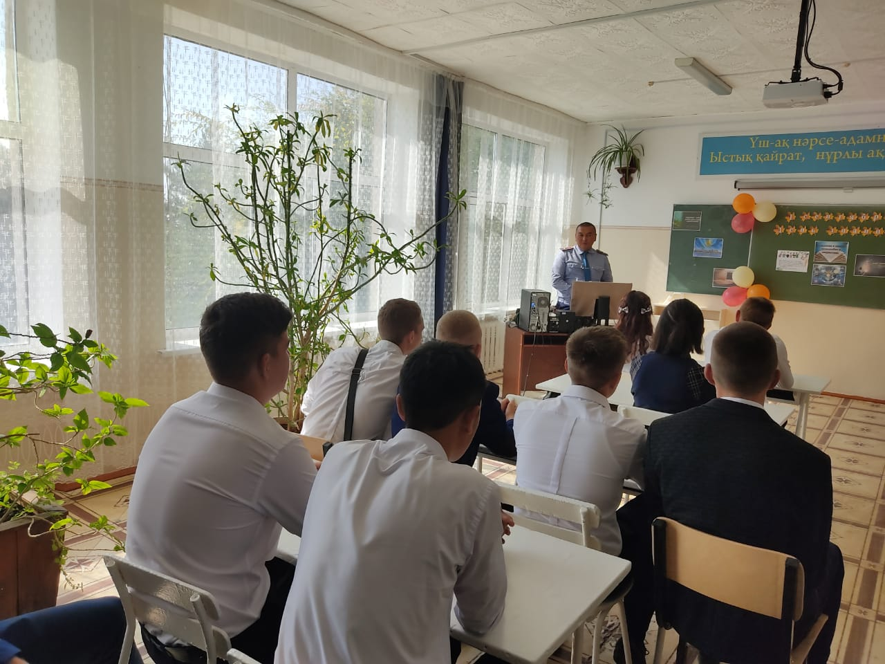
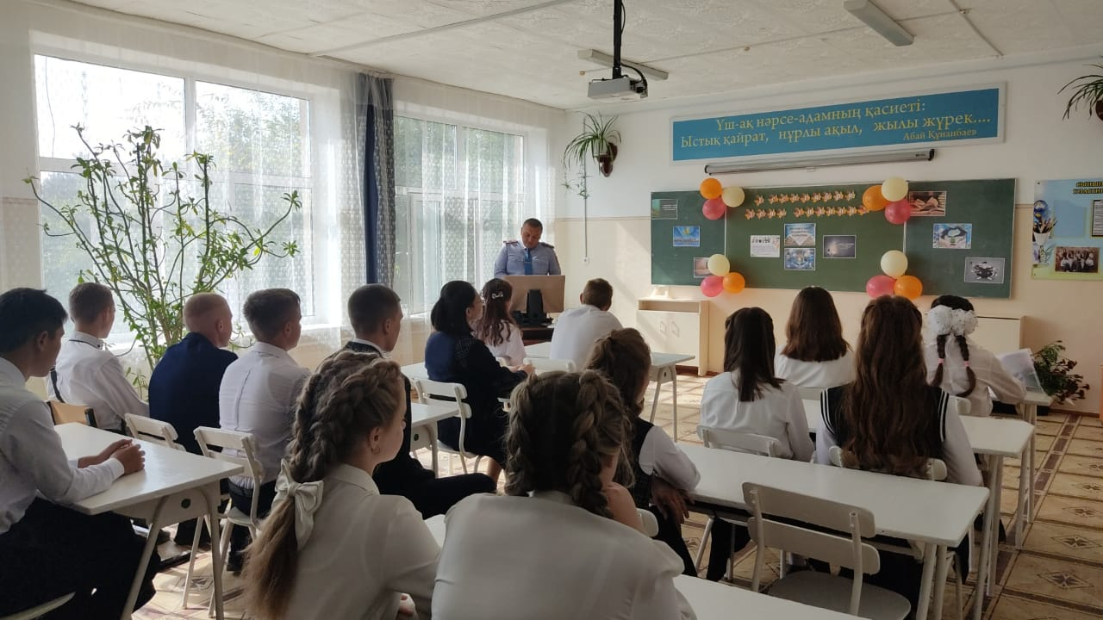
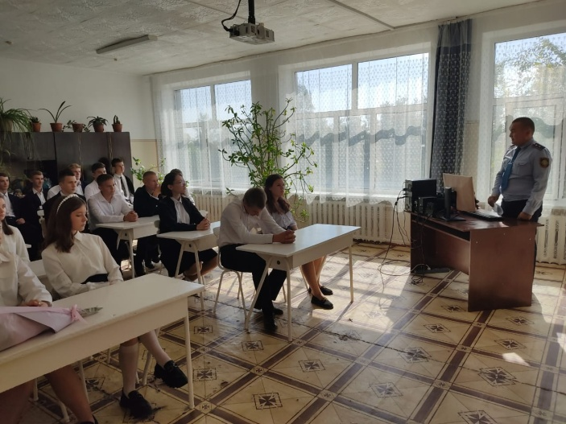
1 сентября участковый инспектор Кусаинов Р.К. провёл лекцию по профилактике правонарушений среди учащихся 9-11 классов.Одним из главных направлений деятельности школы является работа по профилактике и преодолению безнадзорности и правонарушений несовершеннолетних. Школа – это первичное звено в системе профилактики и от успешности проведенной работы по выявлению негативных тенденций, по оказанию социальной и педагогической поддержки учащимся зависит общая ситуация по безнадзорности и правонарушениям в целом. Поэтому систематизации этой работы в нашей школе уделяется особое внимание.

Slide 11
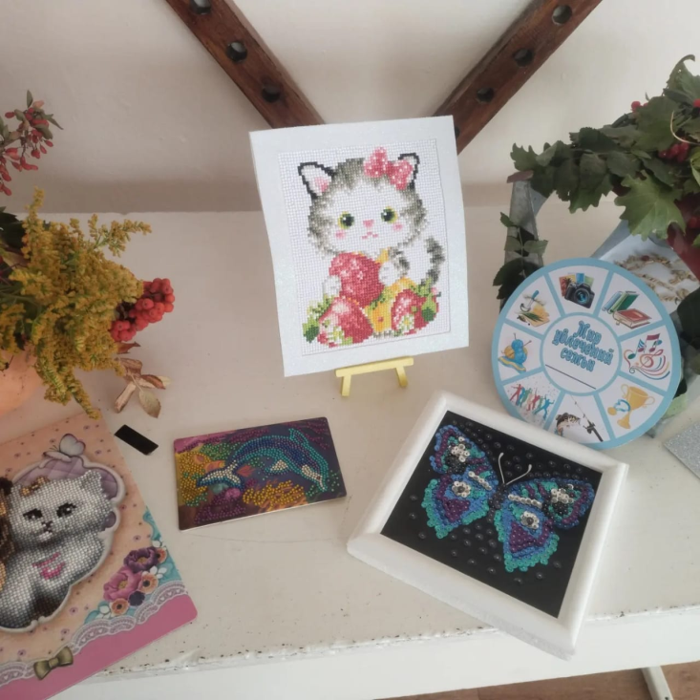
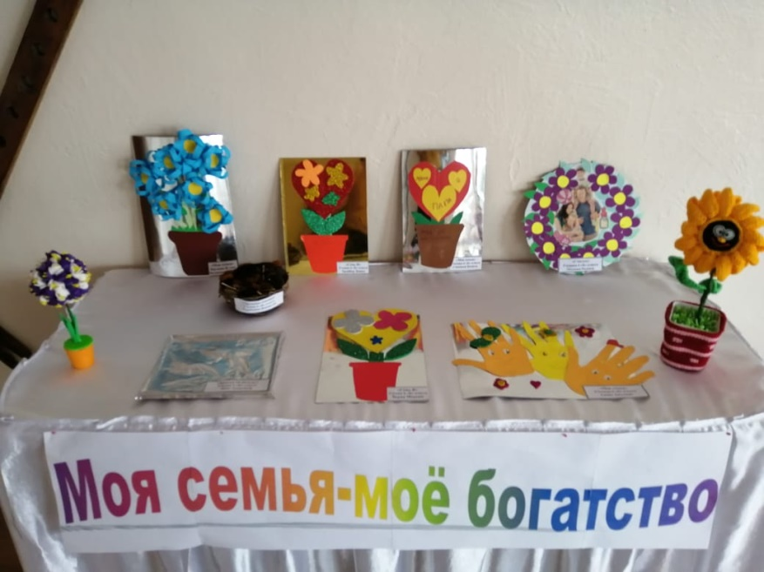
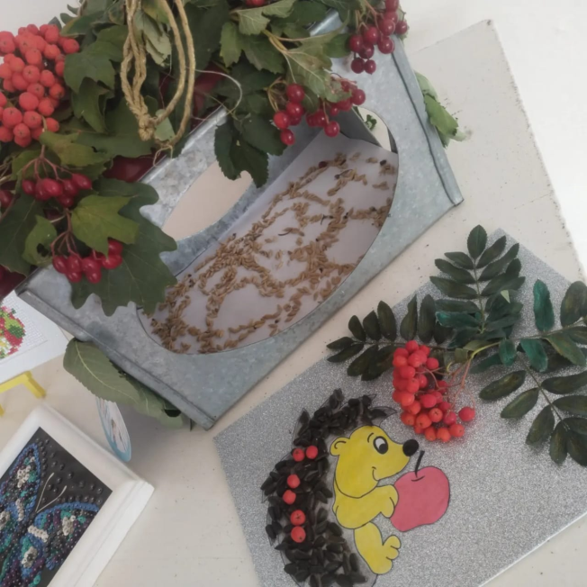
С 5 по 7.09.22 Выставка творческих работ учащихся “Моя семья- моё богатство”
Мейтина Н.Н.,
Выставка «Увлечение моей семьи»
Шмельцер Ю.А.

Slide 12
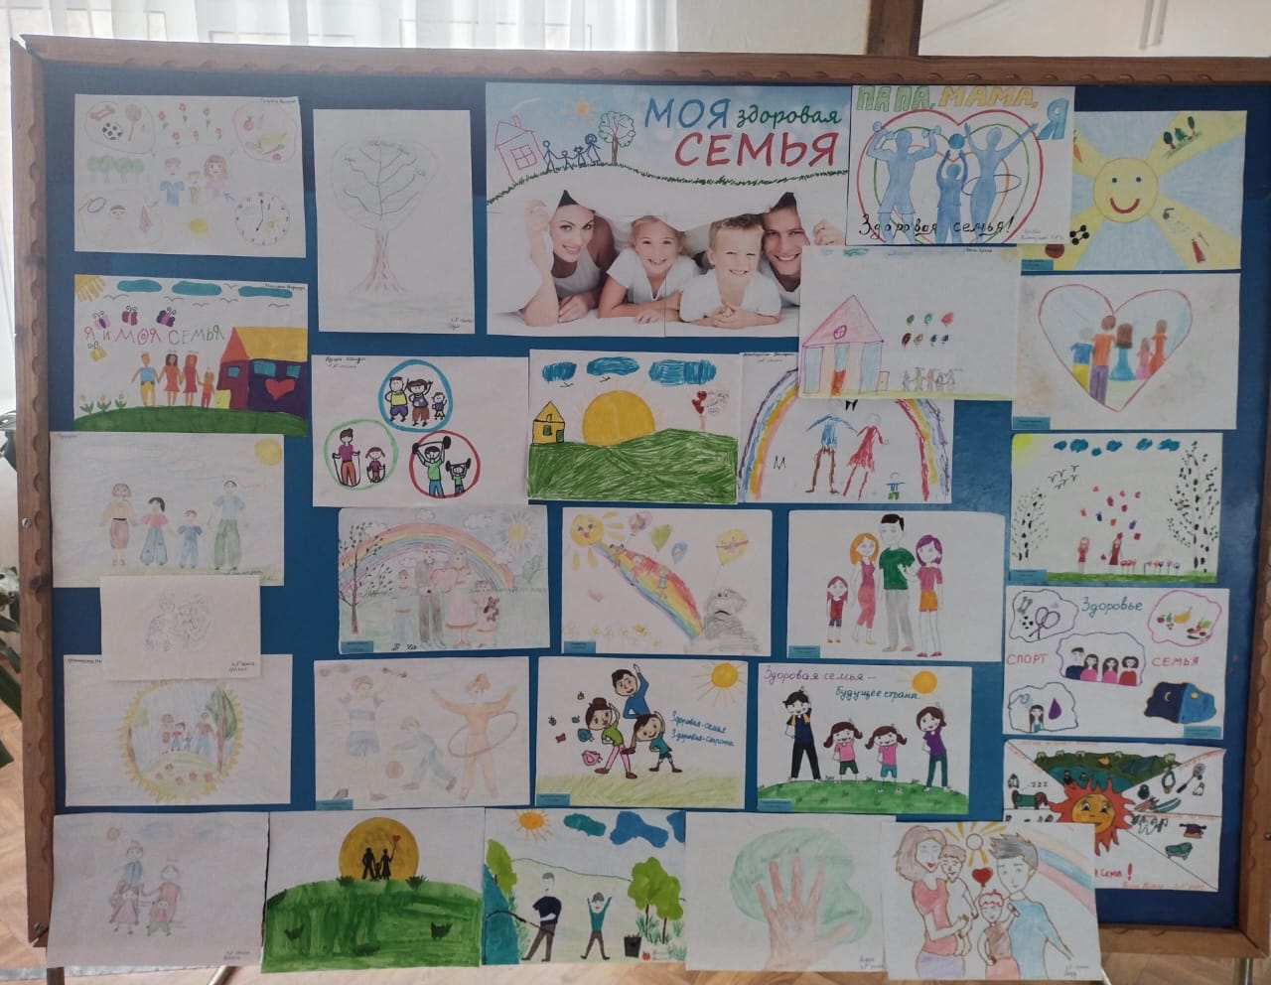
С 5 по 11.09.22
Выставка рисунков «Здоровая семья- будущее страны» ( 1 «Б», 2 «Б», 3 «Б», 4 «Б», 5 «Б»)

Slide 13
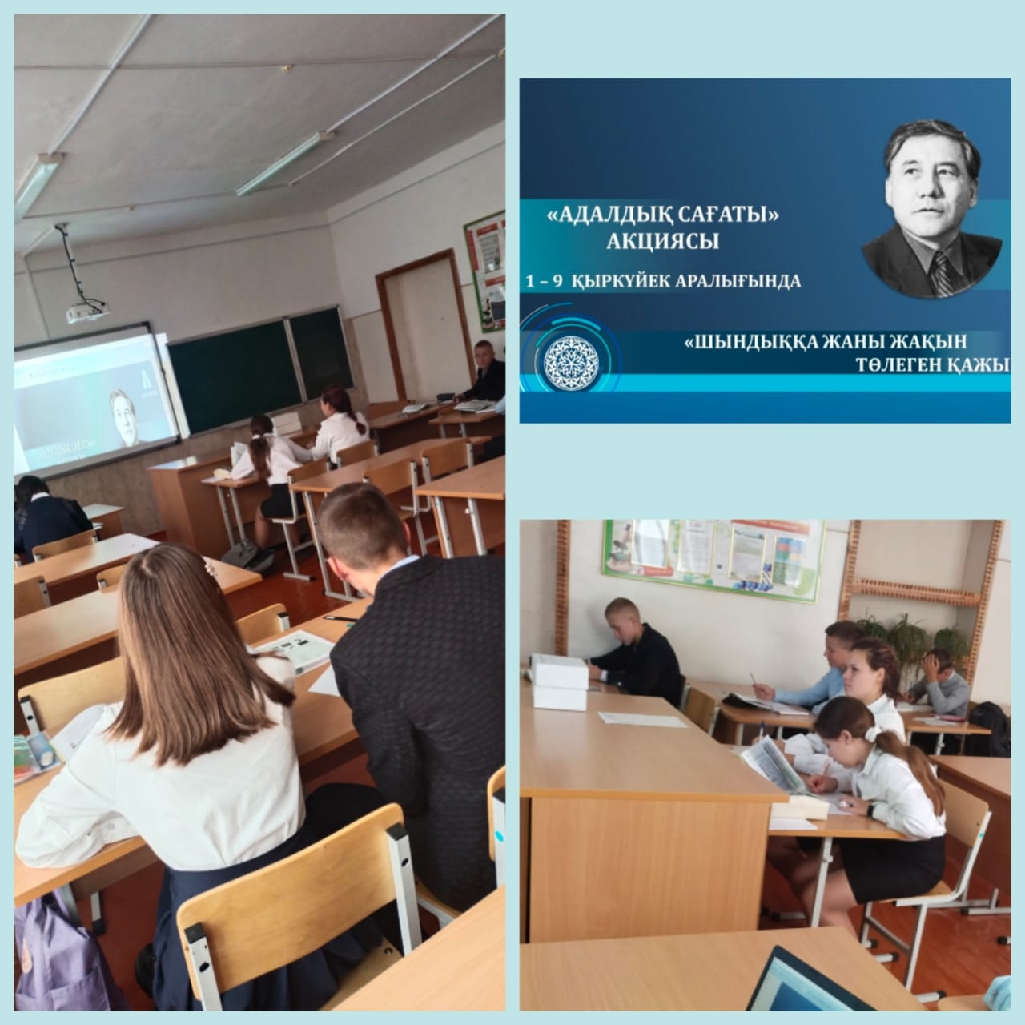
6 сентября
«Час добропорядочности» на тему «Толеген Кажыбай – поэт, воспевающий правду»
В целях формирования у молодого поколения духовно-нравственных ценностей через труды известных личностей Департаментом по противодействию коррупции по Акмолинской области с 1 по 9 сентября проводится «Час добропорядочности», посвященный поэту, писателю, журналисту и общественному деятелю Толегену Кажыбаю.Трудовую деятельность Толеген Кажыбай начал в 1966 году в должности литературного сотрудника областной газеты «Көкшетау правдасы». Он прошел тернистый путь от простого работника до главного редактора. До последнего дня своей жизни Толеген Кажыбай работал главным редактором региональной газеты «Бұқпа!».

Slide 14
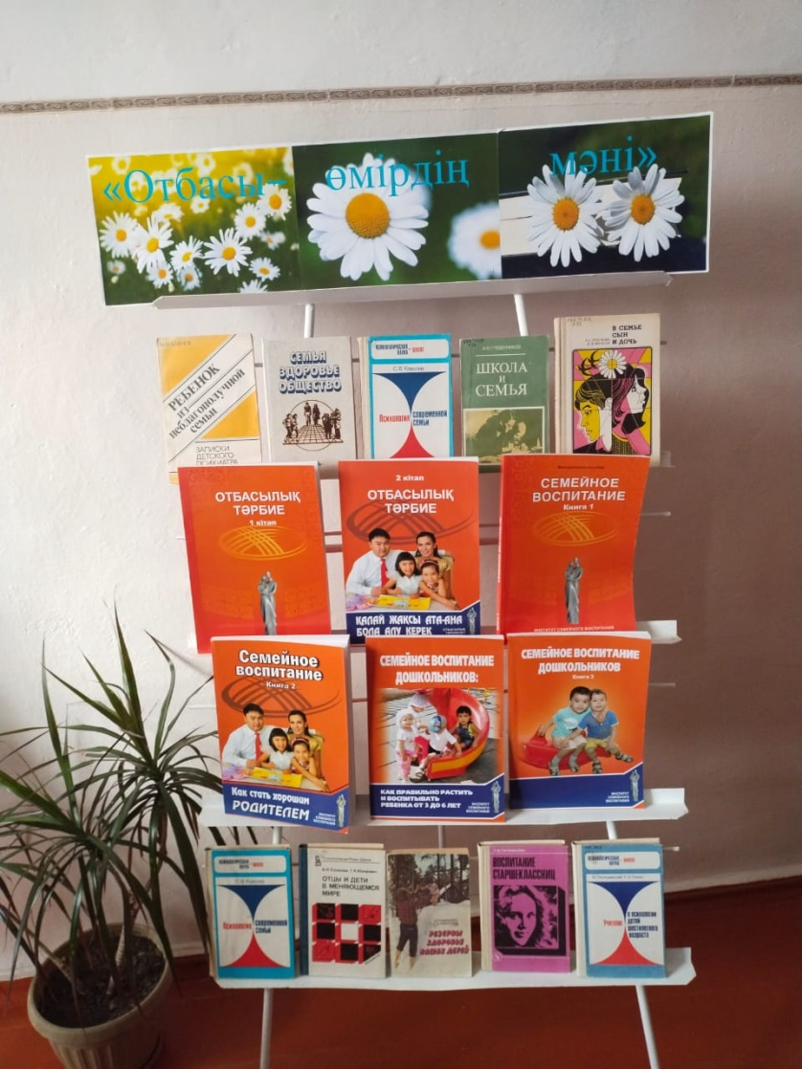
6 сентября
Книжная выставка «Дети - счастье семьи» с презентацией книг для семейного чтения( библиотекарь школы Круповская Е.А.

Slide 15
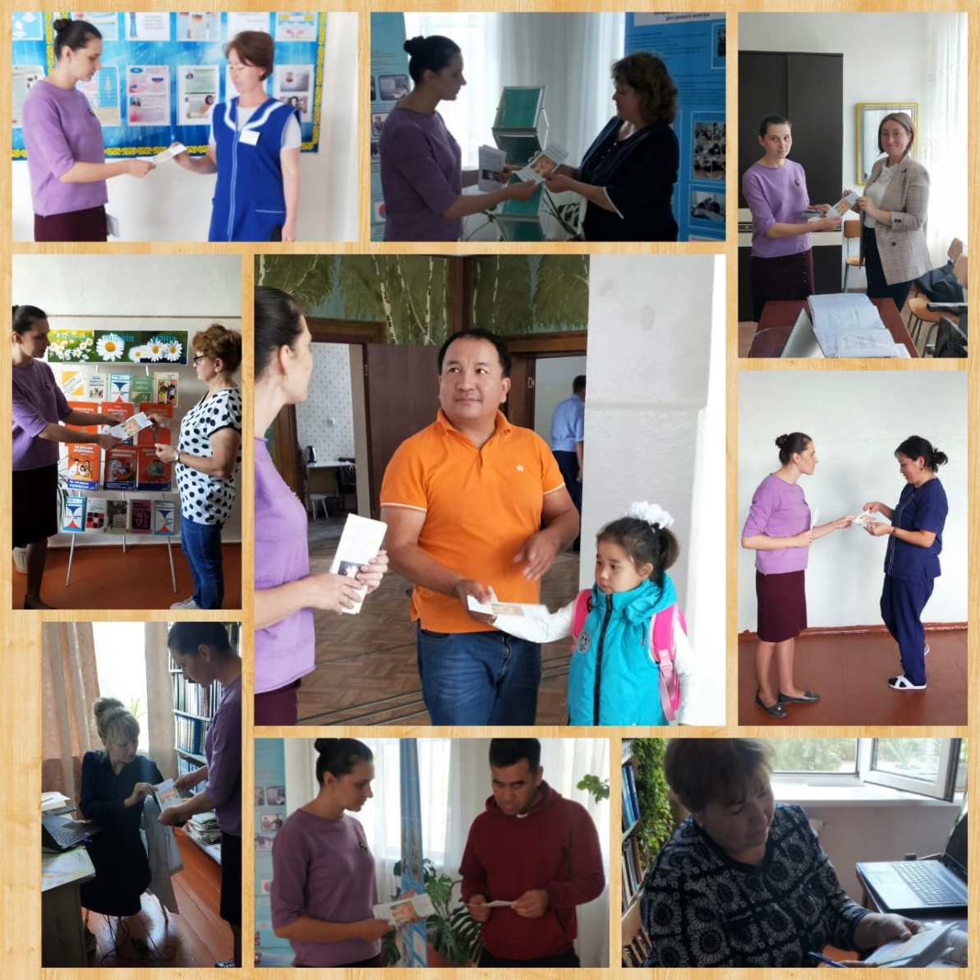
7.09.22
Консультирование педагогами-психологами родительской общественности «Что может быть семьи дороже?»
Психолог школы Бабенко Л.Т.

Slide 16
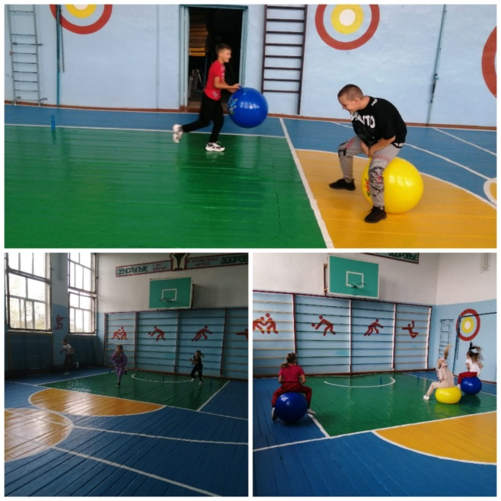
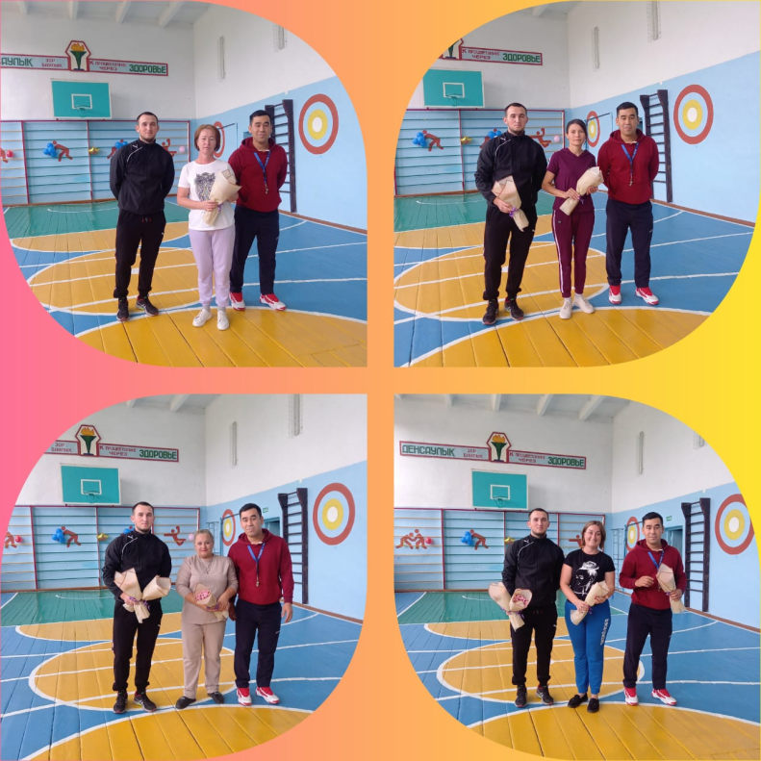
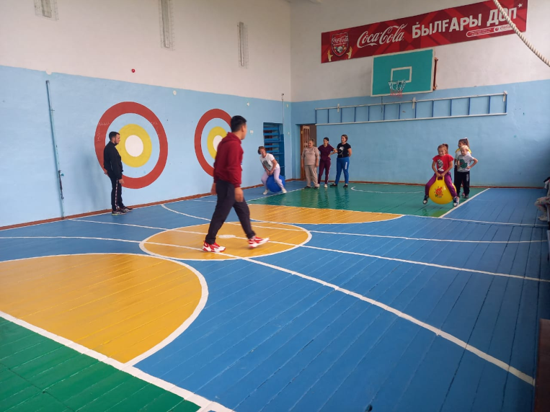
08.09.22
Спортивный праздник «Здоровая семья - будущее Казахстана!»
Учителя ФК Тыщенко Н.А., Толыбаев И.Ж., Бендер М.Ю.

Slide 17
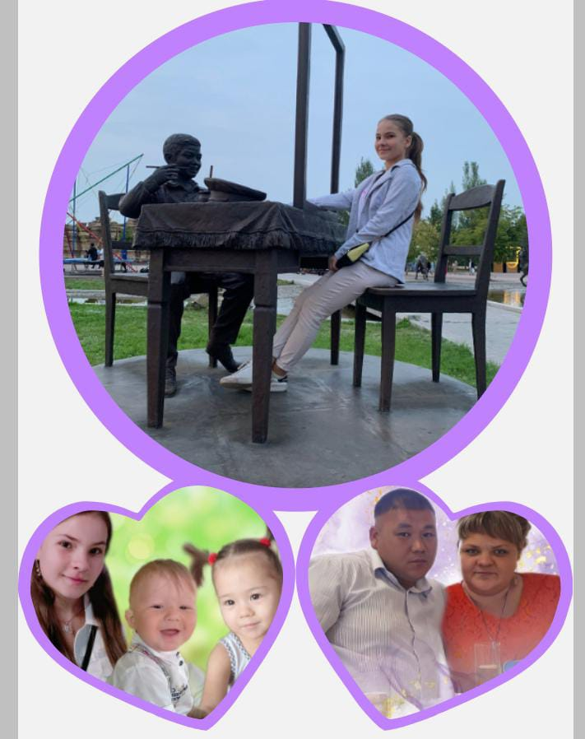
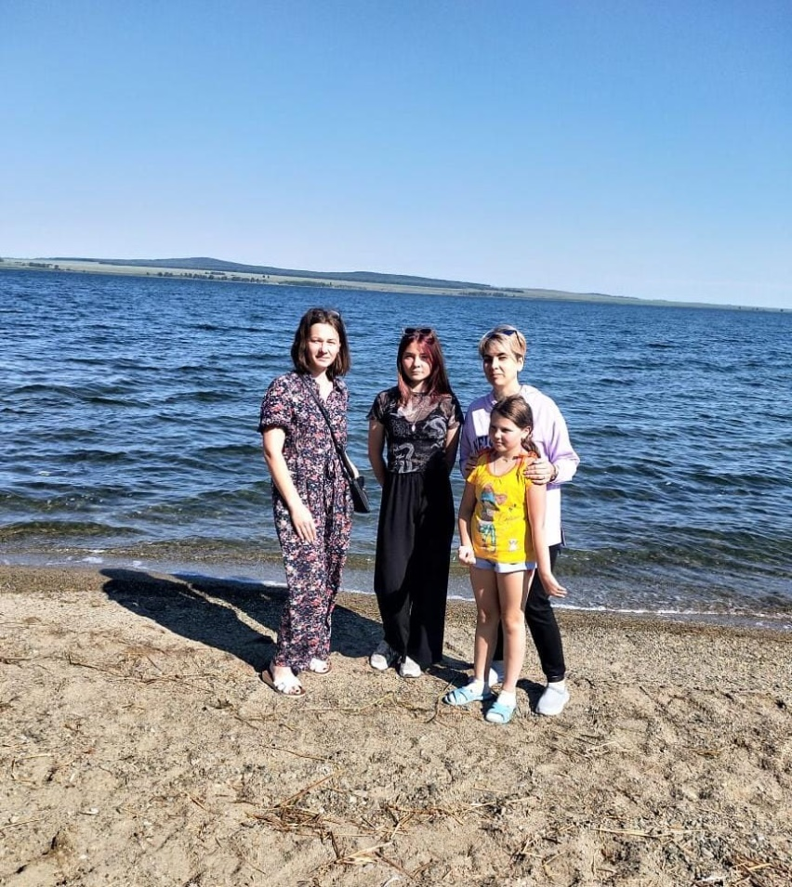
С 5по 11 сентября Челлендж «В объективе семья», Челлендж «Лето.Семья.Каникулы» ( 8 «Б», 9 «Б», 10»Б»)

Slide 18
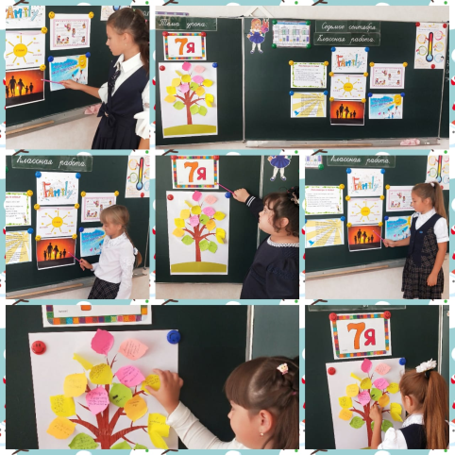
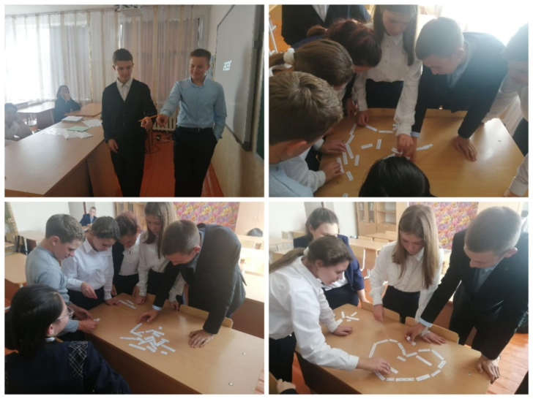
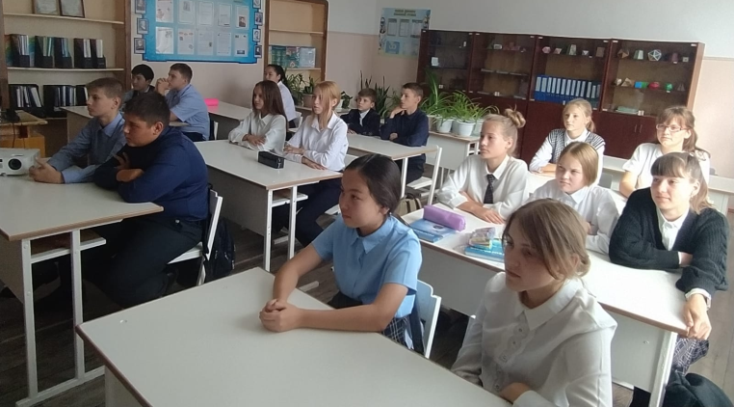
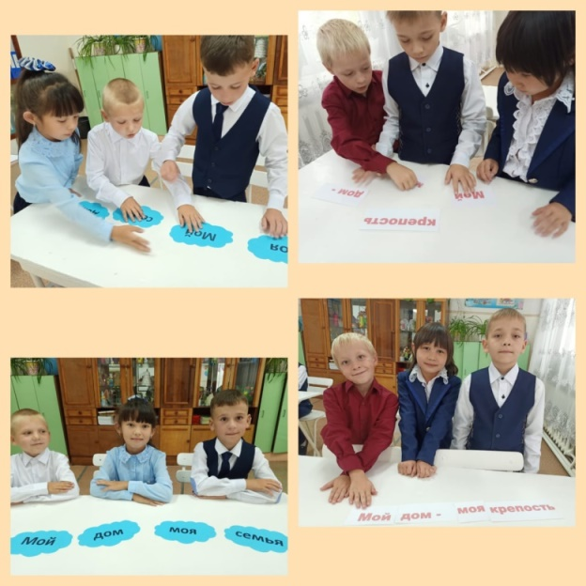
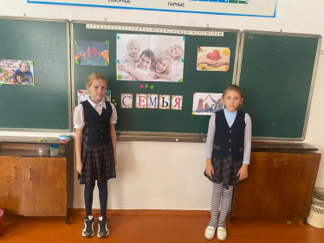
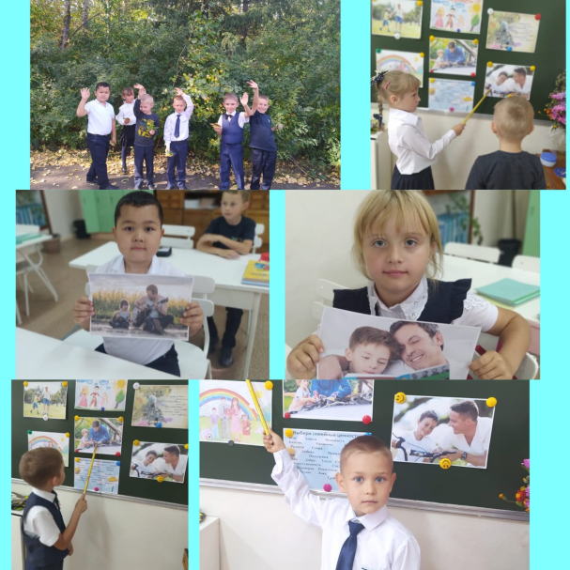
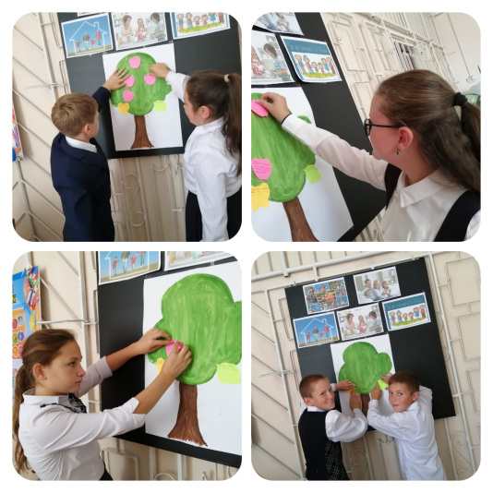
9 сентября прошел единый классный час
“Семь Я” ( 1 «Б»,2 «Б»,3 «Б»,4 «Б», 5 «Б», 6 «Б»,7 «Б» 8 «Б»,9 «Б»)

Slide 19

12.09.22 оформлена информационная страничка
«Роль семьи и семейного воспитания в профилактике правонарушения.

Slide 20
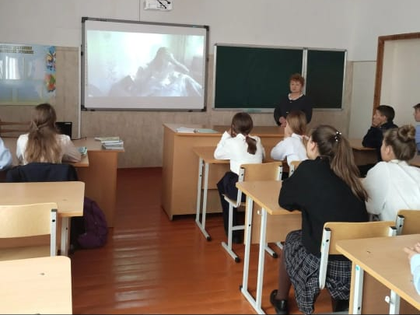
13.09.22 в 8 «Б» классе прошла лекция «Правонарушение и подросток в современном обществе»

Slide 21
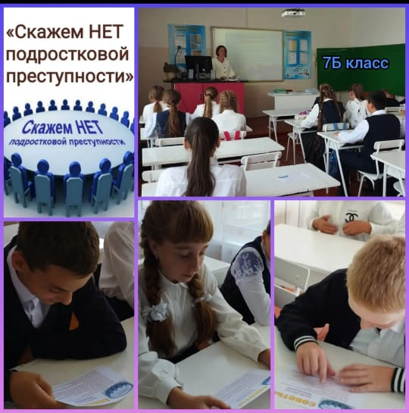
13.09.22 в 7 «Б» классе прошла беседа
«Профилактика преступлений и правонарушений среди несовершеннолетних, воспитание правового сознания учащихся»

Slide 22
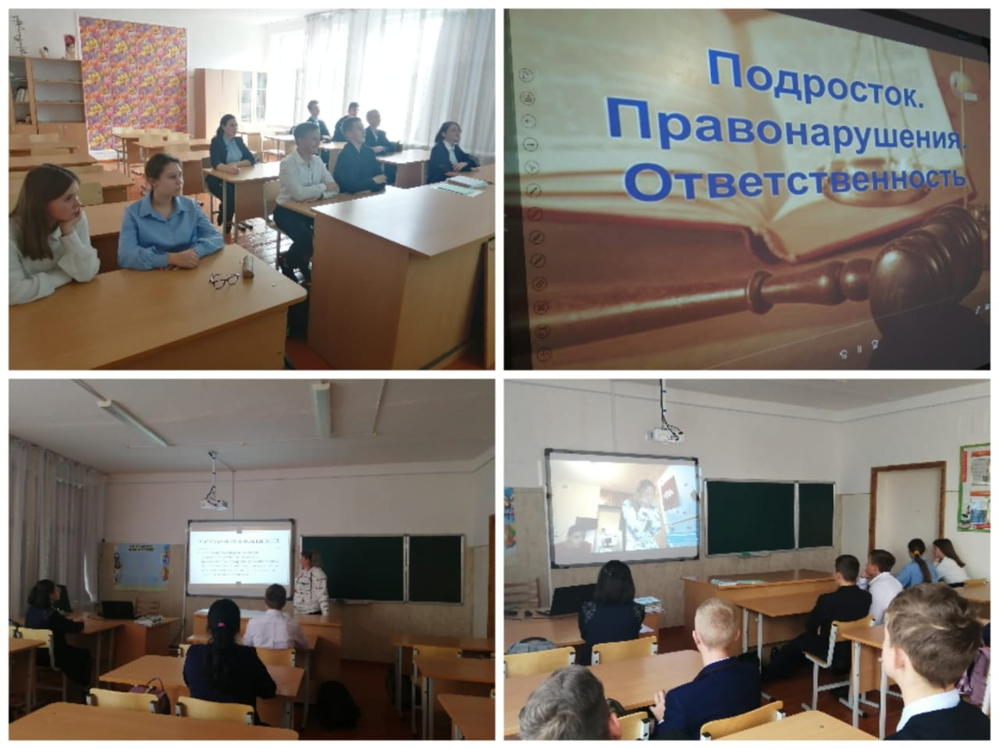
14.09.22 в 9 «Б» классе прошла беседа «Правонарушение, преступление и подросток»

Slide 23
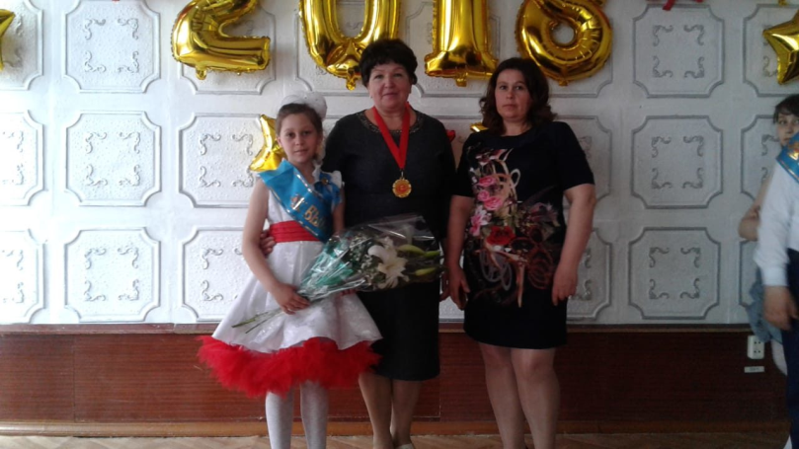



С 14.09.22 начался Челленджер посвящённый Дню матери (1 «Б»,3 -4 «А», 4 «Б», 7 «Б»,8 «Б», 9 «Б»,10 «Б»)

Slide 24

19.09.22 В рамках реализации программы «Родина» Калиулина Дильназ ученица 9 «А» класса, юные историки заняли 3 место в номинации «Моя малая родина» на областном этапе республиканского интеллектуального конкурса.

Slide 25

20 сентября началась предвыборная компания «Выборы президента школьного парламенты»
Координатор ДД Шмельцер Ю.А.

Slide 26


20 сентября прошла само презентация кандидатов на пост президента школьного парламента ( Ученицы Ковбаса Т. 10 «Б» и Важенина М. 8 «Б» классы)

Slide 27

20 сентября прошла литературная викторина посвященная юбилею Ахмета Байтурсынова( участники 3 «Б» класс)

Slide 28

20 сентября в фойе школы был оформлен стенд «Мама важнее всех на свете , помните об этом, дети!»
Координатор ДД Шмельцер Ю.А.

Slide 29

21 сентября 2022г. Оформлена предвыборная программа кандидатов представлена на информационном стенде. Координатор ДД Шмельцер Ю.А.

Slide 30


21 сентября ученица 10 «Б» класса Сорокина Анастасия приняла участие в районном конкурсе «Песня - родной дом» посвященная дню государственного языка.
Самоуправление

Slide 31

21 сентября прошло спортивное мероприятие «Золотая осень». Учителя ФК

Slide 32

22 сентября для ознакомления с целями, задачами , структурой и деятельностью школьного Парламента, в фойе школы оформлен стенд. Координатор ДД Шмельцер Ю.А.

Slide 33

24 сентября в 4 – 5 классах проведен мастер класс по изготовлению открыток ко Дню пожилого человека. Координатор ДД Шмельцер Ю.А.

Slide 34

26 сентября учащиеся приняли участие в акции «Забота»
7 «Б» классный руководитель Литвякова Н.В.

Slide 35


26. 09 сеть публикаций по ТБ
(ПДД, безопасность наших детей, осторожно электричество, что такое буллинг)

Slide 36

28 сентября в фойе школы организованна выставка рисунков на тему « О, возраст осени ты дорог и прекрасен» ( 1 – 5 классы) Координатор ДД Шмельцер Ю.А.

Slide 37

28 сентября прошла акция «Забота» в рамках месячника посвященного дню пожилого человека (тимуровская помощь
Контузоровой В.Е.)учащиеся 11 «Б» класса, Классный руководитель Литвинова Н.А.

Slide 38

28 сентября прошли выборы президента школьного парламента. Координатор ДД Шмельцер Ю.А.

Slide 39

28 сентября проходила подготовка ко «Дню дублера»

Slide 40

30 сентября в честь профессионального праздника «Дня учителя» проведен турнир по настольному теннису среди педагогов
Учитель ФК Толыбаев И.Ж.

Slide 41

30 сентября видеопоздравление ко «Дню учителя»

Slide 42


30 сентября Движением школьников проведен «День дублера» посвященный «Дню учителя»

Slide 43


30 сентября прошел праздничный концерт посвящённый «Дню учителя».

Slide 44



1 октября прошел праздничный концерт ко Дню пожилого человека.

Slide 45









3 октября формирование правовой культуры, выставка – информация. соц. педагог Черткова Е.А. С 3 октября стартовала неделя психолого социальной службы «Гармония в душе – гармония в жизни» Бабенко Л.Т, Черткова Е.А.

Slide 46

5 октября 9 «Б» классе прошел классный час на тему « Честно государство – сильное государство» Классный руководитель Тыщенко Н.А. ( 10,11 классы)

Slide 47

6 октября прошла школьная лига по футболу среди учащихся 5 – 7 классов.

Slide 48

10 октября прошли классные часы «Безопасность в сети Интернет» 3 «Б» класс Классный руководитель: Бабенко Л.Т.

Slide 49

С 10 октября стартовала неделя эстетического цыкал. Руководитель МО Мейтина Н.Н.

Slide 50
11 октября приняли участие в областном форуме экологических проектов по озеленению, ученица 10 Б класса Ковбаса Т. Руководитель Дунина Н.В

Slide 51

12 октября оформлена выставка творческих работ учащихся.

Slide 52


13 октября прошла акция «Забота» 9 «Б» класс
Классный руководитель : Тыщенко Н.А.

Slide 53


17, 18 октября в рамках реализации плана ко Дню Республики прошли классные часы «Моя Родина мой Казахстан» ( 9 «Б», 7 «Б», 3 «Б», 2 «Б», 10 «Б»)

Slide 54

18 октября прошла книжная выставка «Мой Казахстан». Библиотекарь школы Круповская Е.А.

Slide 55

18 октября проведена интеллектуальная игра «Это Родина моя», (7 «Б» )

Slide 56

18 октября прошла викторина «Что мы знаем о своей стране» 2 «Б» класс

Slide 57
19 октября видеопоздравления посвященное Дню Республики , учащиеся 7 «Б» класса Классный руководитель Литвякова Н. В.

Slide 58

28 октября учащиеся 8 «Б» класса приняли участие в районной онлайн викторине посвященной 150 летию Ахмета Байтурсынова, 120 летию Габидена Мустафина ( Важенина М., Кузнецова М., Оспанова А.) Круповская Е.А., Жакина Ж.Б.

